Slide 1


Sistem Informasi Manajemen
Managing Project Part-14
•_r UNPR1 r.

Slide 2


Pada Suatu Ketika??
Manager hotel (A
Developer (B)
A: Halo, apakah benar ini dengan CyrcumDev..?
B: Iya benar! Ada yang bisa kami bantu?
A: Bisakah CyrcumDev membuatkan sistem komputer bgi hotel kami..?
B: Dengan senang hati kami akan membantu pembangunan sistem hotel bapak..
A: Kira2 bisa cepat, gak pak.. Apa bisa Senin depan kami gunakan..? Soalnya, ini sangat mendesak dan perlu segera digunakan..?
B: (Dalam hati) Mbahmu a rek! Dataaja belum tak ambil, undah minta selesai..!
B: Maaf, pak kami akan pelajari terlebih dahulu.. Kami belum bisa memutuskan sebelum tim kami melakukan observasi pada hotel bapak..
A: Udah, pak yang sederhana tidak apa2. Soal harga kami bisa menyediakan.
B: Maaf, pak kami tidak bisa membantu, silakan mencari developer yang lain.
A: Tut..tut..tut..

Slide 3
Bukti Pentingnya; Studi Kelayakan??
• Studi kelayakan merupakan usaha untuk menentukan kadar atau pertimbangan terhadap sebuah proyek.
• Kelayakan proyek perangkat lunak meliputi:
- Kelogisan sebuah proyek
- Jangkauan/cakupan perangkat lunak
- Estimasi (SDM, Waktu dan Biaya)

Slide 4
Pengertian Project
• Proyek
Pekerjaan yang perlu pengkoordinasian segala hal yang menggunakan perpaduan antara :
Sumber daya manusia,
Teknik
Perlengkapan & peralatan
l Administrasi
\ \ Keuangan

Slide 5
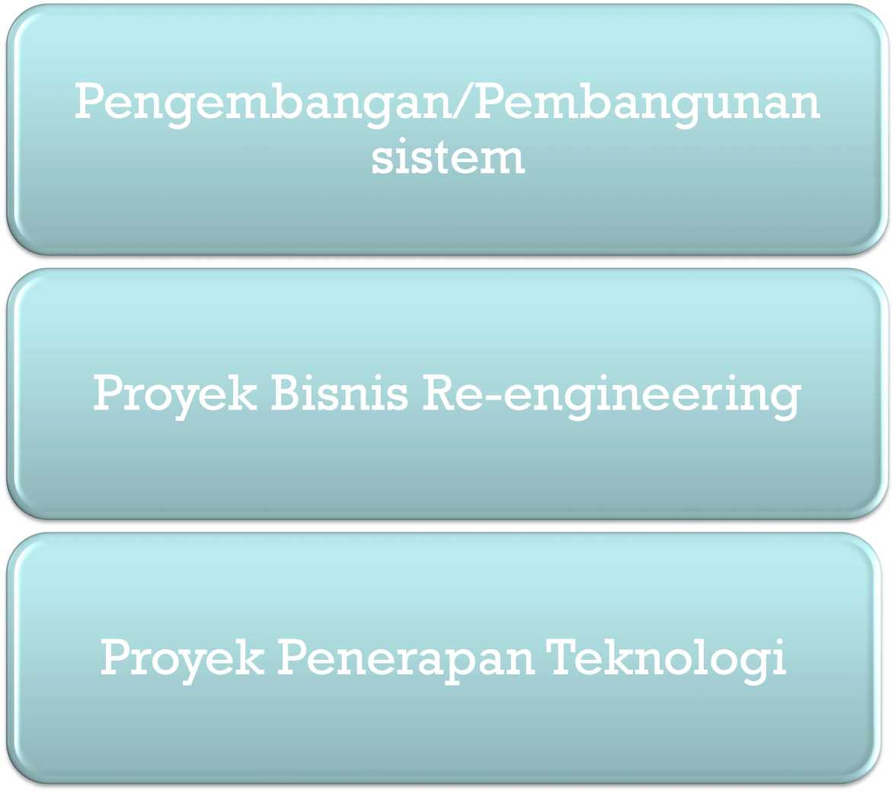
Jenis-jenis Proyek SI/IT

Slide 6
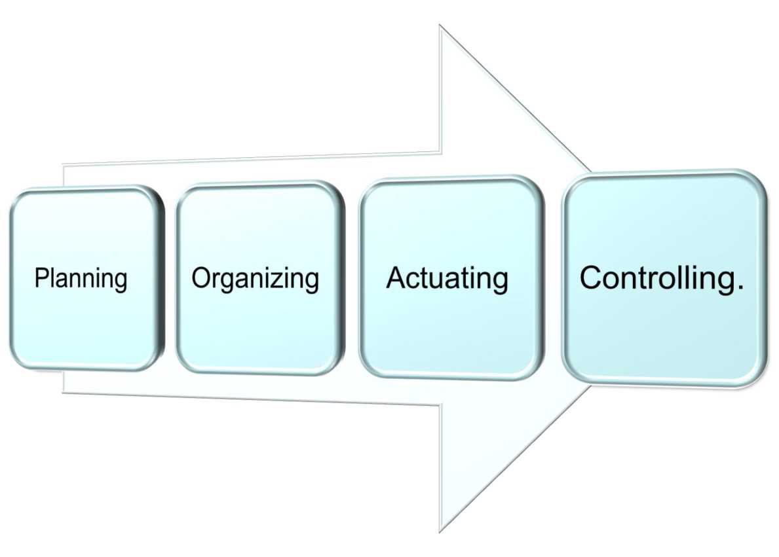
Manajemen Project
adalah :
Suatu proses dalam mencapai tujuan bersama dengan menggunakan 4 fungsi utama manajemen, yaitu :

Slide 7
Note!
Manajemen Proyek merupakan bagian yang penting dalam pembangunan Sistem
INformasi. Sekalipun tidak bersifat teknis seperti pengkodean.

Slide 8




Faktor 4P dalam Manajemen Proyek
People Elemen
terpenting dalam mendukung keberhasilan sebuah proyek
Process Suatu
serangkaian kerangka kerja dalam pengembangan PL
Product Perangkat Lunak yang dibangun
Project Semua kebutuhan kerja untuk membuat produk yang nyata

Slide 9
Sumber Daya Untuk Mendukung Project
• Manusia
• Aturan Bisnis dan Standarnisasi
• Tool/Perlengkapan teknologi informasi / Infrastruktur

Slide 10
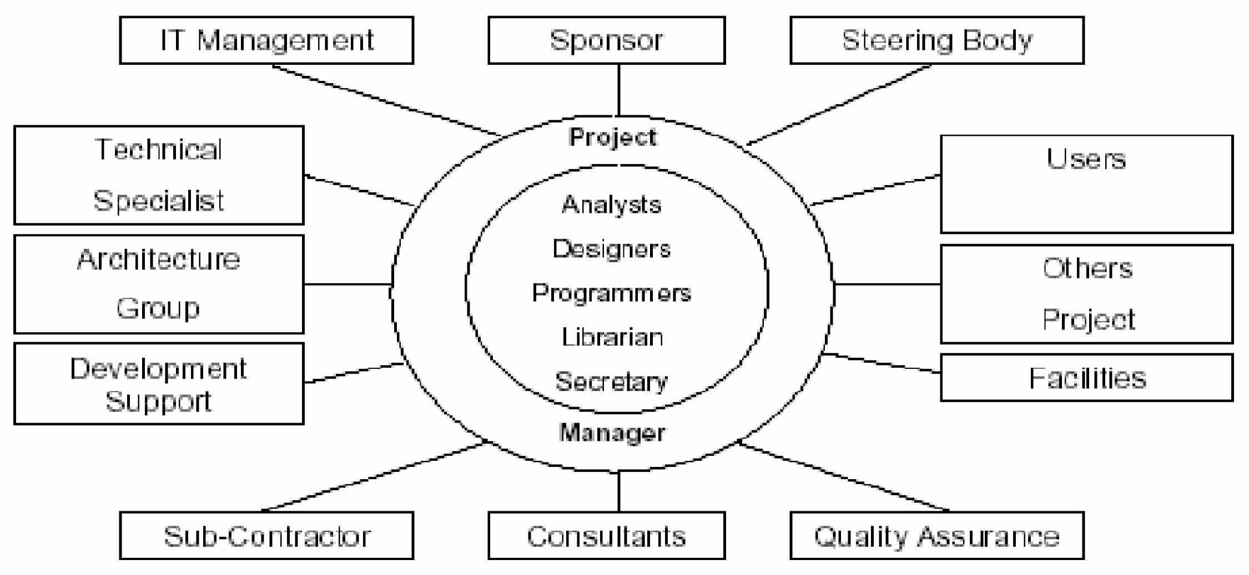
Struktur Organisasi

Slide 11
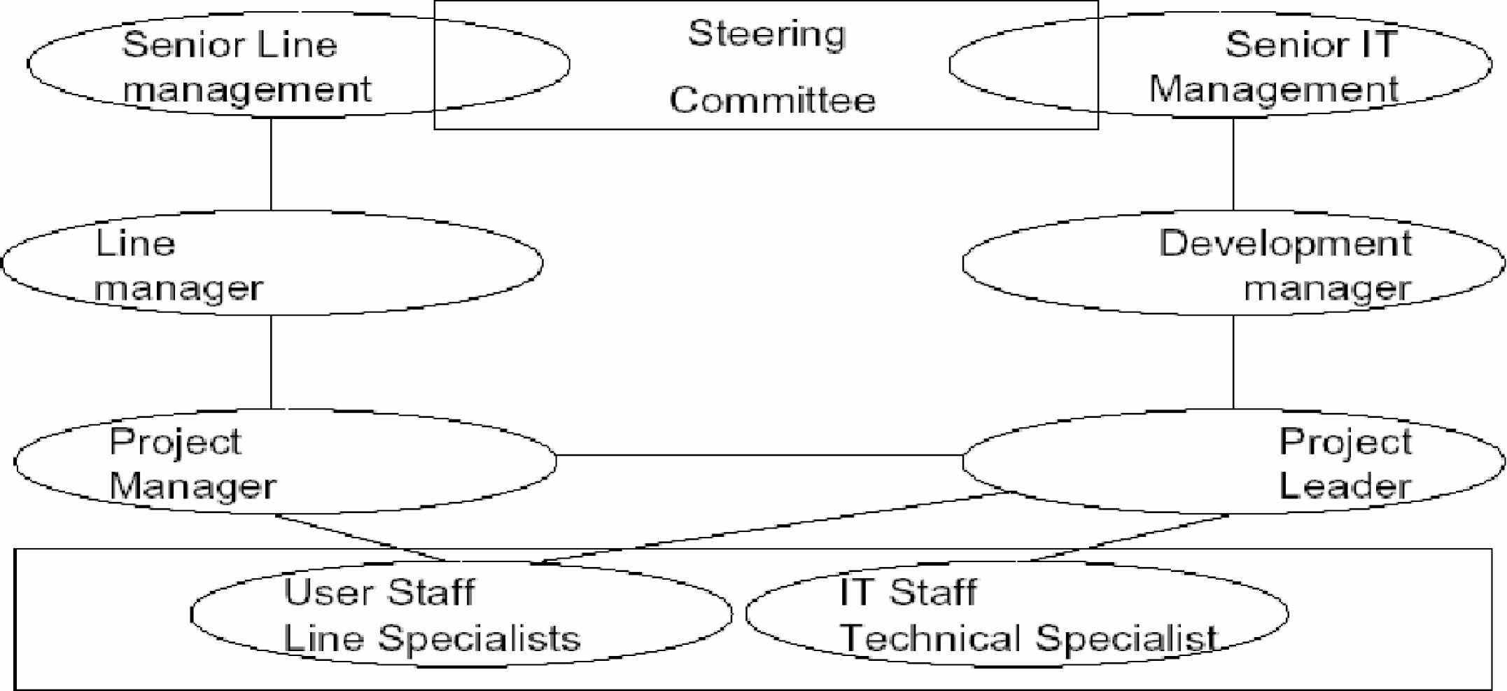
Kolaborasi Tim

Slide 12
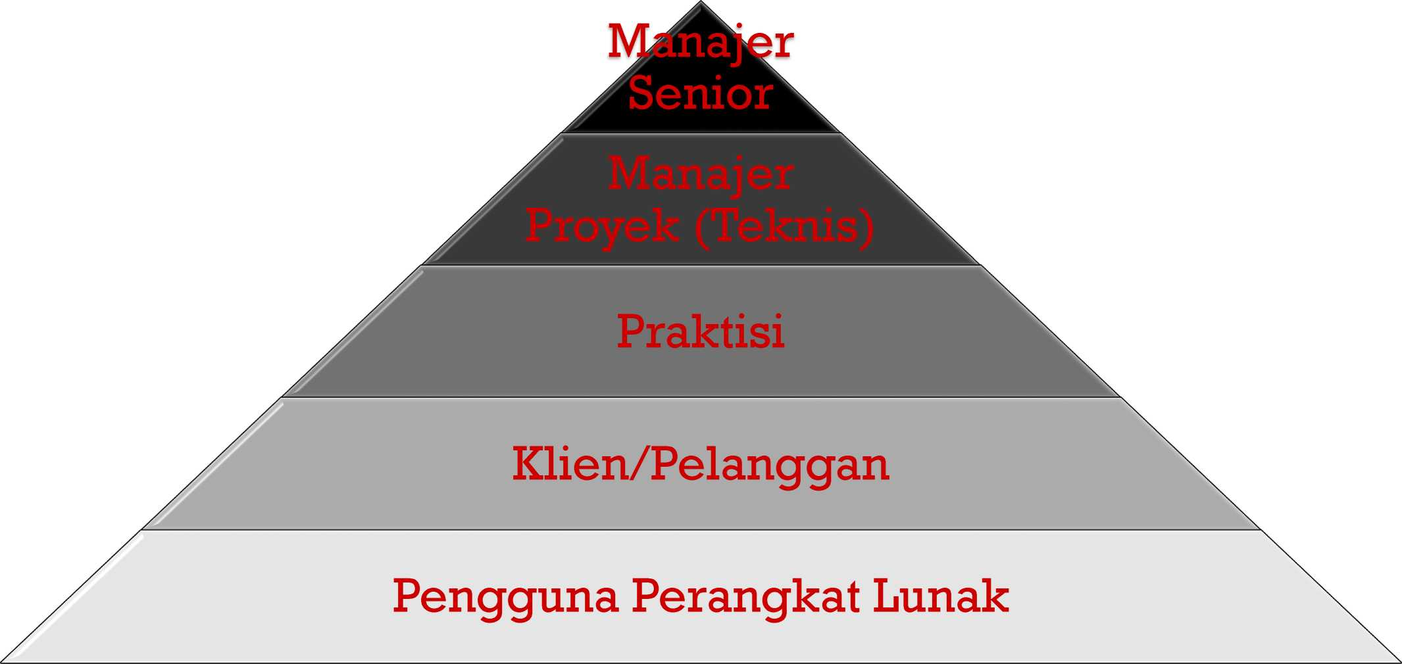
5 Kategori Pelaku di dalam Manajemen Proyek

Slide 13

Bentuk Organisasi

Slide 14
Democratic Decentralized
• Tidak ada pemimpin yang permanen
• Koordinator ditunjuk untuk jangka waktu yang pendek
• Keputusan diambil berdasarkan konsensus bersama
• Komunikasi horisontal antar anggota tim ( Posisi sejajar semua)

Slide 15
Controlled Decentralized
• Pemimpin tim ditentukan
• Ada wakil pimpinan dan mereka berbagi tugas
• Penyelesaian masalah adalah tugas tim & implementasinya dibagi diantara beberapa sub tim oleh pemimpin
• Komunikasi horisontal diantara sub tim & diantara personel.
• Komunikasi vertikal berdasarkan struktur Hierarki -> sentralisasi utk penyelesaian masalah.

Slide 16
Controlled Centralized
Penyelesaian masalah dikerjakan oleh
pemimpin
• Pemimpin melakukan koordinasi internal tim
• Komunikasi lebih banyak vertikal antara pemimpin & anggota tim.

Slide 17
Perekrutan Anggota Tim Internal
Pertimbangan :
• Pernah tergabung dlm proyek terdahulu
• Kemampuan keahlian & gaya personil
• Rekomendasi dari pimpinan
• Rekomendasi dari anggota tim lainnya
• Penilaian terhadap kemampuan & hasil kerja
• Sertifikasi pelatihan, pengalaman.

Slide 18
Penggunaan tenaga ahli eksternal
• Mampu & dapat dipercaya (Punya pengalaman & Sertifikasi) untuk mengerjakan proyek sesuai dengan cakupan dan jadwal yang telah ditentukan tim.
• Berpengalaman dalam proyek & sukses mengimplementasikannya.
• Dapat menjaga kepuasan & kepentingan pelanggan
• Memberikan harga yang wajar.

Slide 19
Cakupan Manajemen Proyek
• Latar belakang proyek
• Tujuan pelaksanaan/pekerjaan proyek
• Sasaran & dampak dari hasil pekerjaan
• Lingkup kegiatan
• Pengiriman produk,termasuk dokumentasi yang terkait
• Sumber daya yang digunakan, rincian mengenai kemampuan anggota, perlengkapan, tools,dll
• Syarat lain yang terkait
(Metodologi,organisasi,pelaksanaan,dll)

Slide 20
Perencanaan Proyek
• Memahami masalah yang akan dihadapi
• Menentukan cara-cara untuk mendapatkan solusi yang tepat
• Pengoptimalan efisiensi & Keuntungan proyek
• Memerlukan dokumen kebutuhan yang digunakan untuk mengambil keputusan menerima proyek/menolaknya, jika mengambil proyek tsb -> penyusunan proposal proyek.

Slide 21
Perencanaan Proyek (Segitiga Proyek)
Time ^
Penjadwalan tugas, penentuan durasi, ketergantungan tugas.
Scope ^ Ruang lingkup pekerjaan
Money ^
Anggaran belanja, sumber daya

Slide 22


Tahapan Perencanaan Proyek
Penentuan area/cakupan proyek
Pendefinisian tugas-tugas, teknik/tool : WBS, Project Network Diagram
k
Pendefinisian sumber daya
Penjadwalan, teknik/tool ; PERT, CPM, Gantt Chart
Penentuan anggaran.

Slide 23
Kesimpulan
• Peranti lunak manajemen proyek biasanya menampilkan kemampuan untuk mendefinisikan dan menyusun tugas, mengalokasikan sumber daya untuk tugas, menentukan tanggal mulai dan tanggal berakhir dari tugas, melacak kemajuannya, dan memfasilitasi modifikasi untuk tugas dan berbagai sumber daya.
• Ada banyak model tools yang digunakan dalam merencanakan project sistem informasi, seperti Microsoft project dan lainnya.
• Studi Kelayakan dan Analisis Keberhasilan merupakan kunci sukses dalam manajeman project.

Slide 24





Slide 25
Latihan
1. Coba Anda buatkan Proposal Penawaran untuk pembuatan Sistem Informasi dengan kaidah-kaidah Rekayasa Perangkat Lunak?
2. Kategori penawaran;
- Sistem Informasi PMB
- Sistem Informasi Klinik
- Sistem Informasi Bengkel
- Sistem Informasi Toko
- Sistem Informasi Apotik
- Sistem Informasi Rental Mobil

